Slide 1
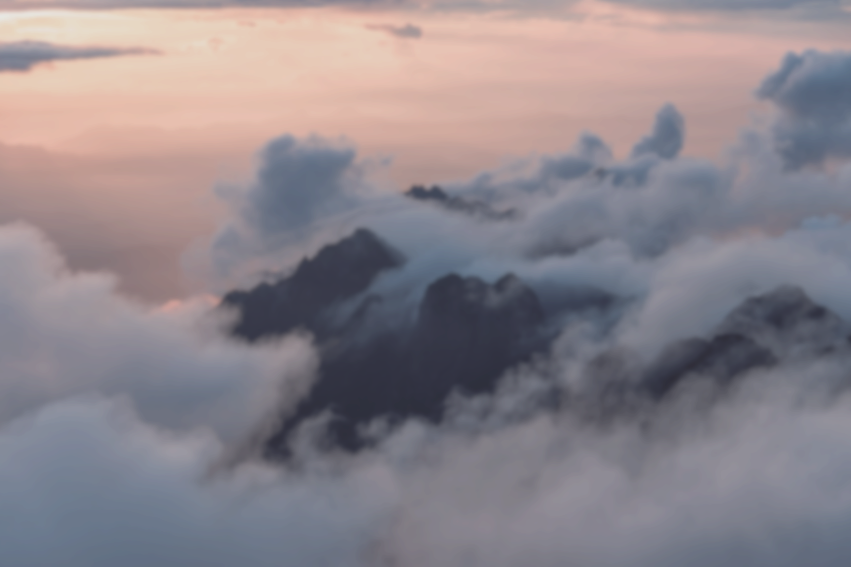
Кто бы мог поверить в чудо из чудес
Кто бы мог увидеть яркий свет с небес

Slide 2
Он пришел для каждого, ты не забудь
Что бы всех людей
на добрый путь вернуть

Slide 3
Чтоб не растворился этот мир во зле
Божий Сын родился на земле

Slide 4
Он пришел для каждого, ты не забудь
Чтобы всех людей
на добрый путь вернуть

Slide 5
Пусть рождественская ночь
тревоги гонит прочь
Пусть рождество наполнит
каждый дом

Slide 6
Я верю, что Христос пришел грех мира превозмочь
И знаю, кто-то верит со мной

